Slide 3
Payoff matrix
 | 1 | 2 | 1 | 2 | 1 | 2 | 1 | 2 | 1 | 2 | 1 | 2
 | 0% | 0% | 10% | 10% | 20% | 20% | 30% | 30% | 40% | 40% | 50% | 50%
0% | 5,250.00 | 5,250.00 | 5,250.00 | 5,258.48 | 5,250.00 | 5,262.69 | 5,250.00 | 5,263.97 | 5,250.00 | 5,263.13 | 5250.00 | 5,260.71
10% | 5,258.48 | 5,250.00 | 5,256.35 | 5,256.35 | 5,254.66 | 5,259.31 | 5,253.28 | 5,259.84 | 5,252.14 | 5,258.57 | 5251.18 | 5,255.92
20% | 5,262.69 | 5,250.00 | 5,259.31 | 5,254.66 | 5,256.56 | 5,256.56 | 5,254.29 | 5,256.43 | 5,252.37 | 5,254.74 | 5250.73 | 5,251.83
30% | 5,263.97 | 5,250.00 | 5,259.84 | 5,253.28 | 5,256.43 | 5,254.29 | 5,253.55 | 5,253.55 | 5,251.10 | 5,251.46 | 5248.98 | 5,248.30
40% | 5,263.13 | 5,250.00 | 5,258.57 | 5,252.14 | 5,254.74 | 5,252.37 | 5,251.46 | 5,251.10 | 5,248.64 | 5,248.64 | 5246.17 | 5,245.21
50% | 5,260.71 | 5,250.00 | 5,255.92 | 5,251.18 | 5,251.83 | 5,250.73 | 5,248.30 | 5,248.98 | 5,245.21 | 5,246.17 | 5242.50 | 5,242.50

Slide 4
Payoff matrix
 | 1 | 2 | 1 | 2 | 1 | 2
 | 0% | 0% | 10% | 10% | 20% | 20%
0% | 8,400.00 | 2,100.00 | 8,400.00 | 2,108.48 | 8,400.00 | 2,112.69
10% | 8,408.48 | 2,100.00 | 8,406.35 | 2,106.35 | 8,404.66 | 2,109.31
20% | 8,412.69 | 2,100.00 | 8,409.31 | 2,104.66 | 8,406.56 | 2,106.56
30% | 8,413.97 | 2,100.00 | 8,409.84 | 2,103.28 | 8,406.43 | 2,104.29
40% | 8,413.13 | 2,100.00 | 8,408.57 | 2,102.14 | 8,404.74 | 2,102.37
50% | 8,410.71 | 2,100.00 | 8,405.92 | 2,101.18 | 8,401.83 | 2,100.73
60% | 8,407.11 | 2,100.00 | 8,402.20 | 2,100.37 | 8,397.95 | 2,099.32
70% | 8,402.56 | 2,100.00 | 8,397.61 | 2,099.66 | 8,393.30 | 2,098.09
80% | 8,397.27 | 2,100.00 | 8,392.34 | 2,099.04 | 8,388.00 | 2,097.00

Slide 6
假設
Binomial tree只分成發行日、到期前與到期日三期
無普通債

Slide 7
到期日

Slide 8
假設(到期日)
公司不會執行call
假設holder 1 到期日轉換比例為 α → holder 2 到期日最佳策略為 β
Holder 1,2在到期日前已轉換的比例為a,b
0 ≤ β +b≤ holder 2 持有比例
0 ≤ α +a≤ holder 1 持有比例

Slide 9
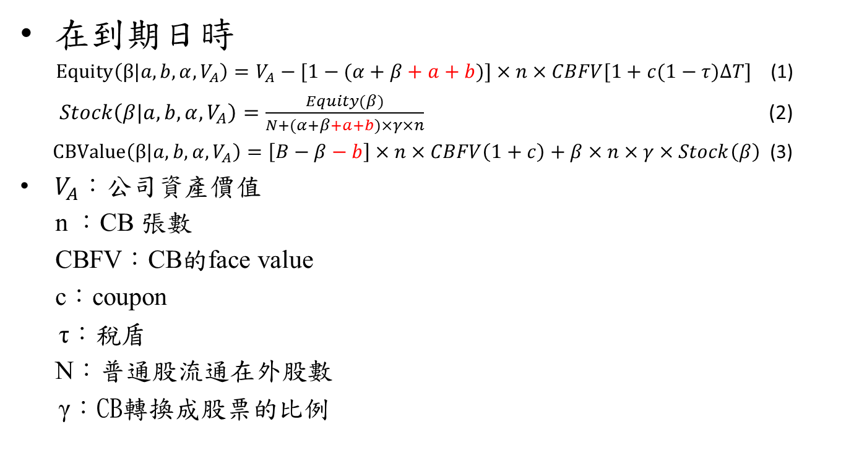
在到期日時
$Equity\left(β|a,b,α,V_{A}\right)=V_{A}−[1−(α+β+a+b)]×n×CBFV[1+c(1−τ)∆T]$ (1)
$Stock\left(β|a,b,α,V_{A}\right)=\frac{Equity(β)}{N+(α+β+a+b)×γ×n}$ (2)
$CBValue\left(β|a,b,α,V_{A}\right)=\left[B−β−b\right]×n×CBFV\left(1+c\right)+β×n×γ×Stock\left(β\right)$(3)
$V_{A}$：公司資產價值
n ：CB 張數
CBFV：CB的face value
c：coupon
τ：稅盾
N：普通股流通在外股數
γ：CB轉換成股票的比例

Slide 10
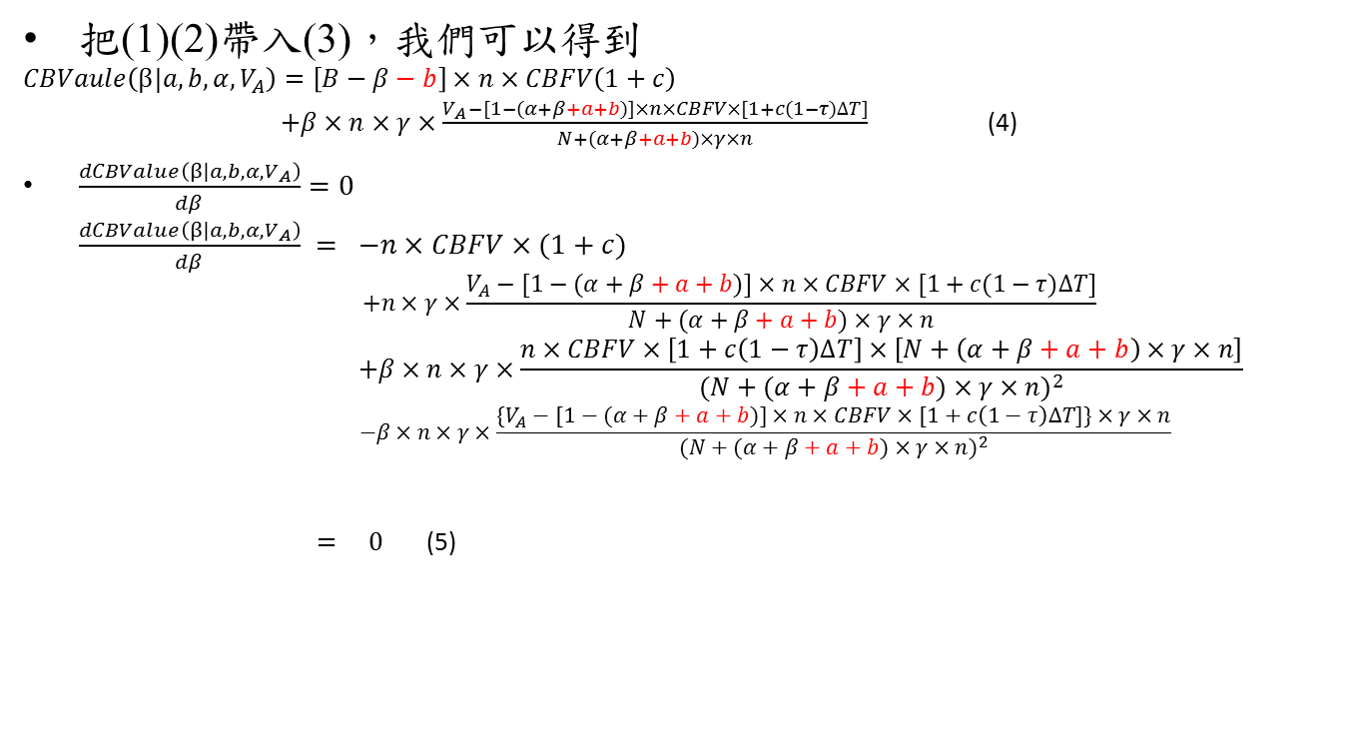
把(1)(2)帶入(3)，我們可以得到
$$CBVaule\left(β|a,b,α,V_{A}\right)=\left[B−β−b\right]×n×CBFV\left(1+c\right)$$
$+β×n×γ×\frac{V_{A}−[1−(α+β+a+b)]×n×CBFV×[1+c(1−τ)∆T]}{N+(α+β+a+b)×γ×n}$ (4)
$\frac{dCBValue\left(β|a,b,α,V_{A}\right)}{dβ}=0$
$\frac{dCBValue\left(β|a,b,α,V_{A}\right)}{dβ} = −n×CBFV×(1+c)$
$$+n×γ×\frac{V_{A}−[1−(α+β+a+b)]×n×CBFV×[1+c(1−τ)∆T]}{N+(α+β+a+b)×γ×n}$$
$$+β×n×γ×\frac{n×CBFV×\left[1+c\left(1−τ\right)∆T\right]×\left[N+\left(α+β+a+b\right)×γ×n\right]}{{(N+(α+β+a+b)×γ×n)}^{2}}$$
$$−β×n×γ×\frac{\{V_{A}−[1−(α+β+a+b)]×n×CBFV×[1+c\left(1−τ\right)∆T]\}×γ×n}{{(N+(α+β+a+b)×γ×n)}^{2}}$$
$= 0$ (5)

Slide 11
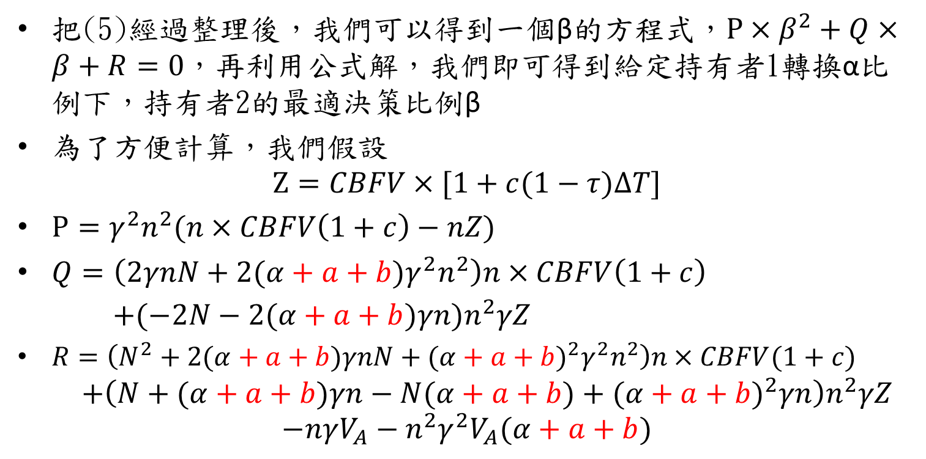
best repsonse function
把(5)經過整理後，我們可以得到一個β的方程式，$P×β^{2}+Q×β+R=0$，再利用公式解，我們即可得到給定持有者1轉換α比例下，持有者2的最適決策比例β
為了方便計算，我們假設
$$Z=CBFV×[1+c(1−τ)∆T]$$
$P=γ^{2}n^{2}(n×CBFV\left(1+c\right)−nZ)$
$Q=\left(2γnN+2(α+a+b)γ^{2}n^{2}\right)n×CBFV\left(1+c\right)$
$+(−2N−2(α+a+b)γn)n^{2}γZ$
$R=\left(N^{2}+2(α+a+b)γnN+{(α+a+b)}^{2}γ^{2}n^{2}\right)n×CBFV(1+c)$
$$+\left(N+(α+a+b)γn−N(α+a+b)+{(α+a+b)}^{2}γn\right)n^{2}γZ$$
$$−nγV_{A}−n^{2}γ^{2}V_{A}(α+a+b)$$

Slide 12
討論
我們已知在第3頁的假設狀況下，我們利用excel試算表中的例子來看，給定到期日資產價格為17475，我們可以找到α與β最佳轉換比例線的交點，也就是Nash Equilbrium point(約在20%的地方)

Slide 13
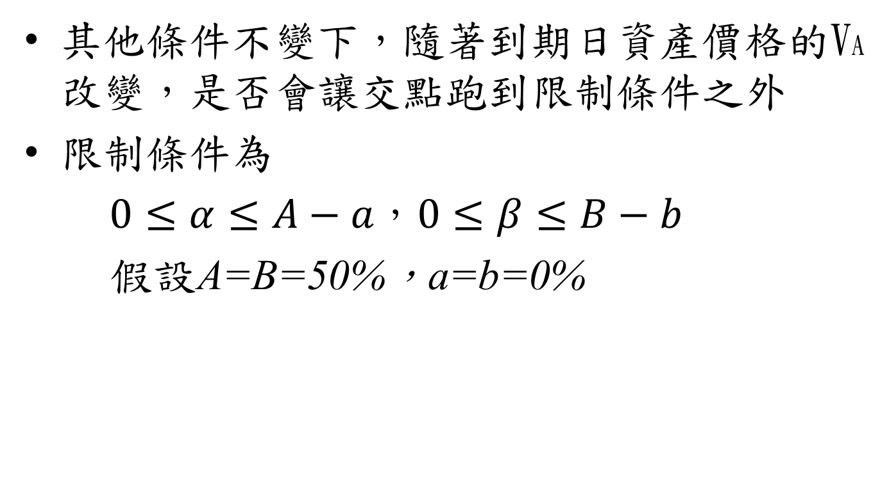
討論1
其他條件不變下，隨著到期日資產價格的VA改變，是否會讓交點跑到限制條件之外
限制條件為
$0≤α≤A−a，0≤β≤B−b$
假設A=B=50%，a=b=0%

Slide 14
給定到期日資產價格為17475

Slide 15
到期日資產價格變大-1(17570)
Nash Equilbrium point到了限制條件下的邊界，代表當公司資產價格為17570時，2位CB持有者都會把可轉債全數轉換成股票!

Slide 16
到期日資產價格變大-1(17570)
加入限制式後，在到期日資產為17570時，持有者傾向把手中的CB全數轉換為股票

Slide 17
到期日資產價格變大-2(17600)
兩條線沒有交點，且延伸出來的交點已超出自身持有比例(50%)，需要再另外解釋財務上的定義(payoff_matrix裡頭有附上此價格資產下的payoff matrix)

Slide 18
到期日資產價格變大-2(17600)
加入限制式後，在到期日資產為17600時，持有者傾向把手中的CB全數轉換為股票

Slide 19
到期日資產價格變小-1(17400)
Nash Equilbrium point到了限制條件下的邊界，代表當公司資產價格為17400時，2位CB持有者都會選擇不轉換手上的股票

Slide 20
到期日資產價格變小-1(17400)
加入限制式後，在到期日資產為17400時，持有者傾向不轉換手中的CB

Slide 21
到期日資產價格變小-2(17370)
兩條線沒有交點，且延伸出來的交點為負值(我兩個根都有帶，不過兩個根帶出來答案都是負的)，需要再另外解釋財務上的定義(payoff_matrix裡頭有附上此價格資產下的payoff matrix)

Slide 22
到期日資產價格變小-2(17370)
加入限制式後，在到期日資產為17370時，持有者傾向不轉換手中的CB

Slide 23
討論2
討論如果兩個CB持有者持有比例懸殊時的狀況
會不會發生兩條best repsonse function沒有交點的情形
限制條件為
0≤𝛼≤𝐴−𝑎，0≤𝛽≤𝐵−𝑏
假設A=80%，B=20%，a=b=0%

Slide 24
給定到期日資產價格為17475
在原先製作payoff matrix時， Nash Equilbrium point為兩CB holder各轉換20%的比例，
而利用best repsonse function描點作圖後，我們的Nash Equilbrium point則是在持有
者1轉換24%，持有者2轉換20%位置

Slide 25
到期日資產價格變大-1(17570)
隨著到期日資產價格的上升，持有者1轉換越來越多的CB

Slide 26
到期日資產價格變大-2(17800)
當到期日公司資產價格夠高時，持有者1的股票也會進行全部轉換

Slide 27
到期日資產價格變小-1(17450)

Slide 28
到期日資產價格變小-2(17425)

Slide 29
到期日資產價格變小-3(17400)

Slide 30
到期前

Slide 31
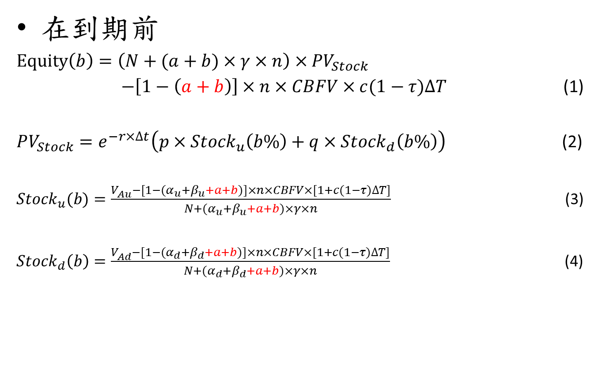
假設(到期前)
在到期前
$Equity\left(b\right)=\left(N+(a+b)×γ×n\right)×{PV}_{Stock}$
$−\left[1−\left(a+b\right)\right]×n×CBFV×c(1−τ)∆T$ (1)
$PV_{Stock}=e^{−r×∆t}\left(p×{Stock}_{u}\left(b\%\right)+q×{Stock}_{d}\left(b\%\right)\right)$ (2)
${Stock}_{u}(b)=\frac{V_{Au}^{}−[1−(α_{u}+β_{u}+a+b)]×n×CBFV×[1+c(1−τ)∆T]}{N+(α_{u}+β_{u}+a+b)×γ×n}$ (3)
${Stock}_{d}\left(b\right)=\frac{V_{Ad}^{}−[1−(α_{d}+β_{d}+a+b)]×n×CBFV×[1+c(1−τ)∆T]}{N+(α_{d}+β_{d}+a+b)×γ×n}$ (4)

Slide 32
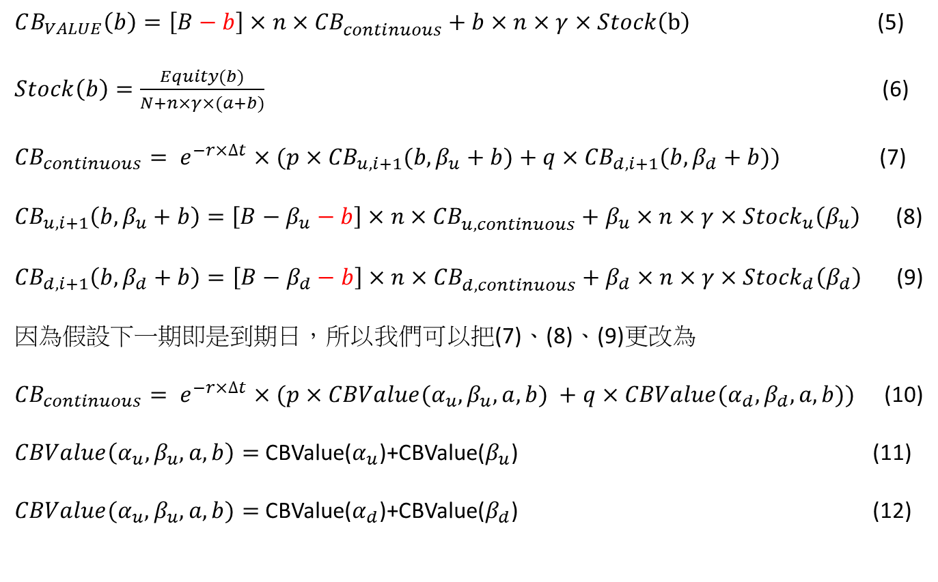
假設(到期前)
$CB_{VALUE}\left(b\right)=\left[B−b\right]×n×{CB}_{continuous}^{}+b×n×γ×Stock\left(b\right)$ (5)
$Stock\left(b\right)=\frac{Equity(b)}{N+n×γ×(a+b)}$ (6)
${CB}_{continuous}= e^{−r×∆t}×(p×{CB}_{u,i+1}(b,β_{u}+b)+q×{CB}_{d,i+1}(b,β_{d}+b))$ (7)
${CB}_{u,i+1}\left(b,β_{u}+b\right)=\left[B−β_{u}−b\right]×n×{CB}_{u,continuous}^{}+β_{u}×n×γ×{Stock}_{u}\left(β_{u}\right)$ (8)
${CB}_{d,i+1}\left(b,β_{d}+b\right)=\left[B−β_{d}−b\right]×n×{CB}_{d,continuous}^{}+β_{d}×n×γ×{Stock}_{d}\left(β_{d}\right)$ (9)
因為假設下一期即是到期日，所以我們可以把(7)、(8)、(9)更改為
${CB}_{continuous}= e^{−r×∆t}×(p×CBValue(α_{u},β_{u},a,b) +q×CBValue(α_{d},β_{d},a,b))$ (10)
$CBValue\left(α_{u},β_{u},a,b\right)=$ CBValue($α_{u}$)+CBValue($β_{u}$) (11)
$CBValue(α_{u},β_{u},a,b)=$ CBValue($α_{d}$)+CBValue($β_{d}$) (12)

Slide 33
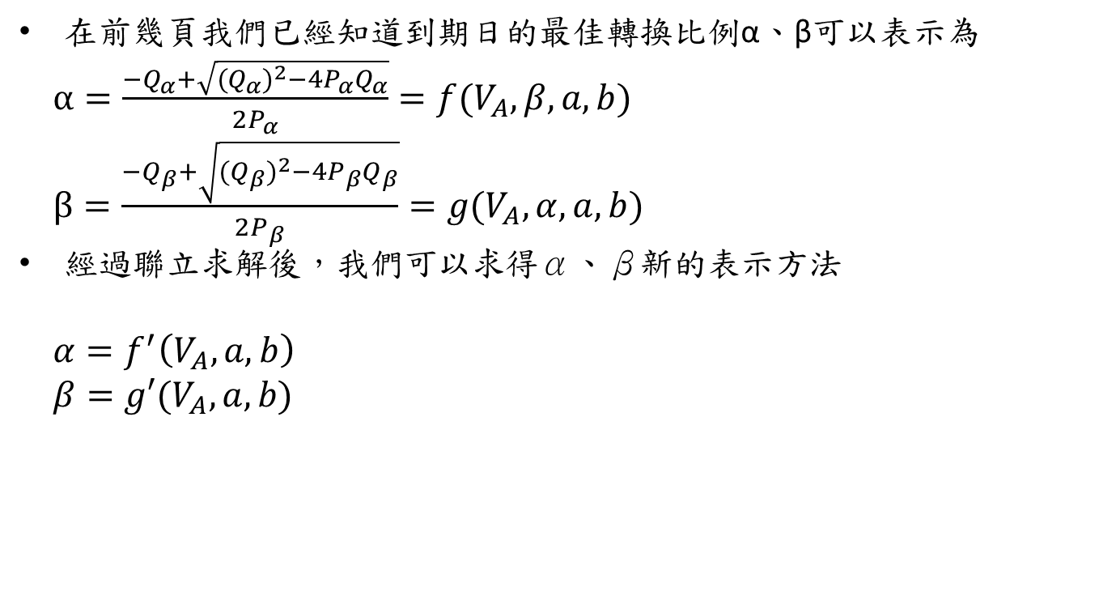
預計解出到期前best repsonse function的步驟
在前幾頁我們已經知道到期日的最佳轉換比例α、β可以表示為
$α=\frac{−Q_{α}+\sqrt{{(Q_{α})}^{2}−4P_{α}Q_{α}}}{2P_{α}}=f(V_{A},β,a,b)$
$β=\frac{−Q_{β}+\sqrt{{(Q_{β})}^{2}−4P_{β}Q_{β}}}{2P_{β}}=g(V_{A},α,a,b)$
經過聯立求解後，我們可以求得α、β新的表示方法
$α=f^{′}\left(V_{A},a,b\right)$
$β=g′(V_{A},a,b)$

Slide 34
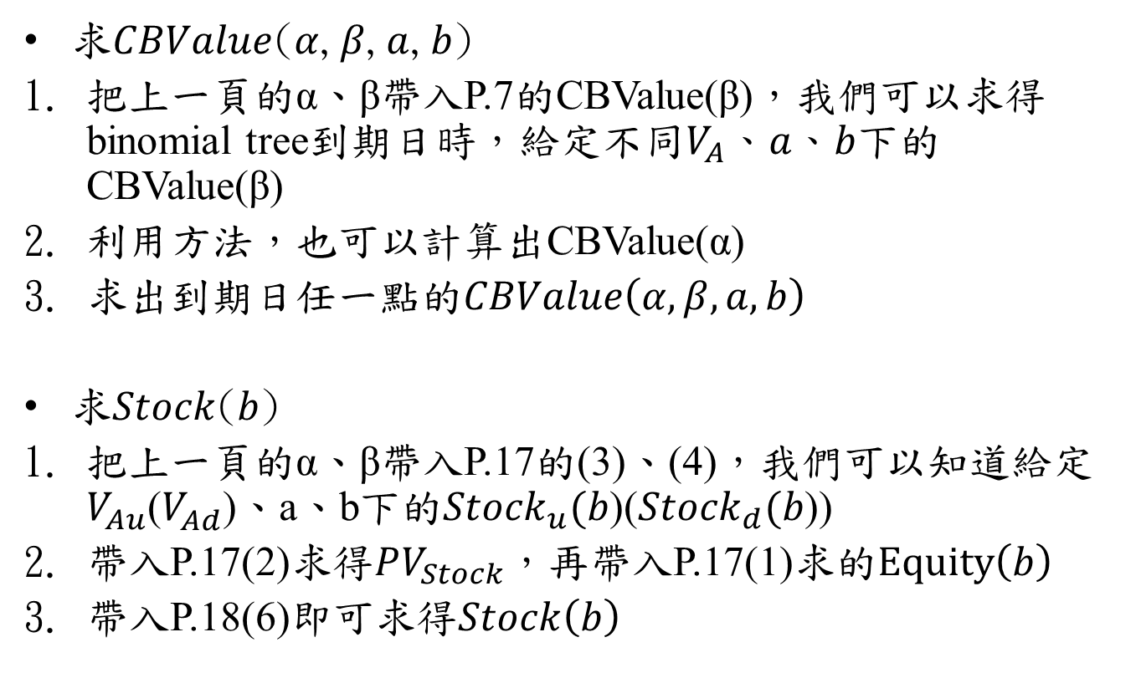
預計解出到期前best repsonse function的步驟
求𝐶𝐵𝑉𝑎𝑙𝑢𝑒(𝛼,𝛽,𝑎,𝑏)
把上一頁的α、β帶入P.7的CBValue(β)，我們可以求得binomial tree到期日時，給定不同$V_{A}、a、b$下的CBValue(β)
利用方法，也可以計算出CBValue(α)
求出到期日任一點的$CBValue\left(α,β,a,b\right)$
求𝑆𝑡𝑜𝑐𝑘(𝑏)
把上一頁的α、β帶入P.17的(3)、(4)，我們可以知道給定$V_{Au}^{}$($V_{Ad}^{}$)、a、b下的${Stock}_{u}(b$)(${Stock}_{d}(b$))
帶入P.17(2)求得$PV_{Stock}$，再帶入P.17(1)求的$Equity\left(b\right)$
帶入P.18(6)即可求得$Stock\left(b\right)$

Slide 35

預計解出到期前best repsonse function的步驟
有了𝐶𝐵𝑉𝑎𝑙𝑢𝑒(𝛼,𝛽,𝑎,𝑏)和求𝑆𝑡𝑜𝑐𝑘(𝑏)即可知道$CB_{VALUE}\left(b\right)$
與解期末的best repsonse function一樣，我們對$CB_{VALUE}\left(b\right)$做一階微分 = 0 ，經過整理之後，我們即可知給定holder 1 當期轉換a%之下，holder 2的best repsonse function

Slide 36
其他進度
利用matlab把到期日前的best repsonse function 算出來(除了用simplify 還要用 collect )

